Slide 1
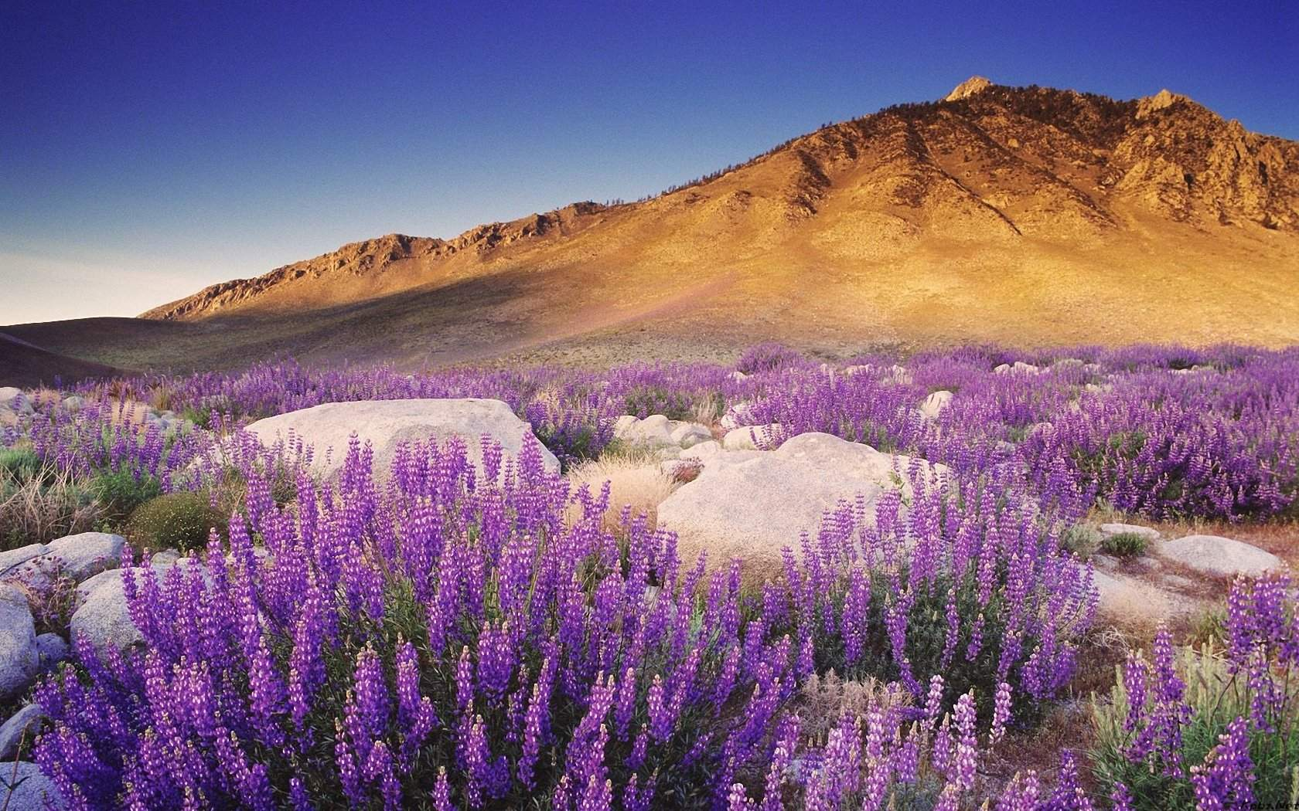

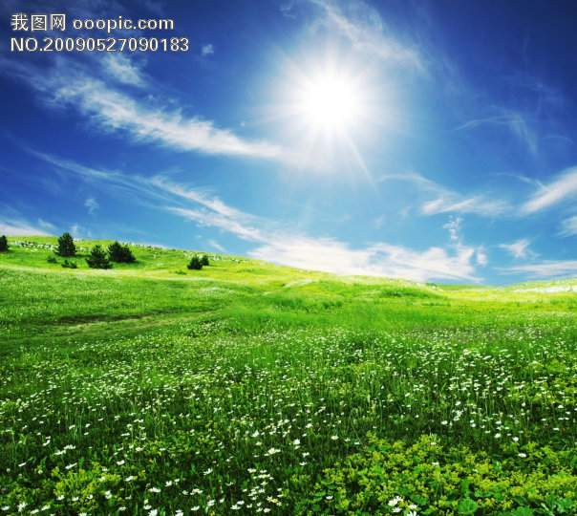
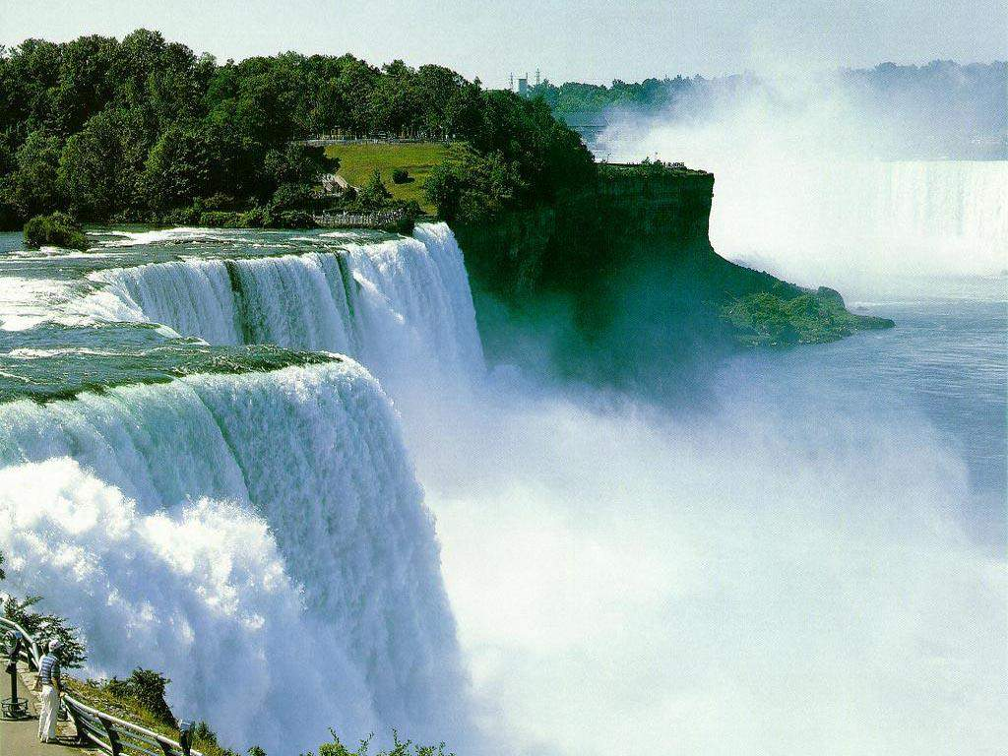

Slide 2
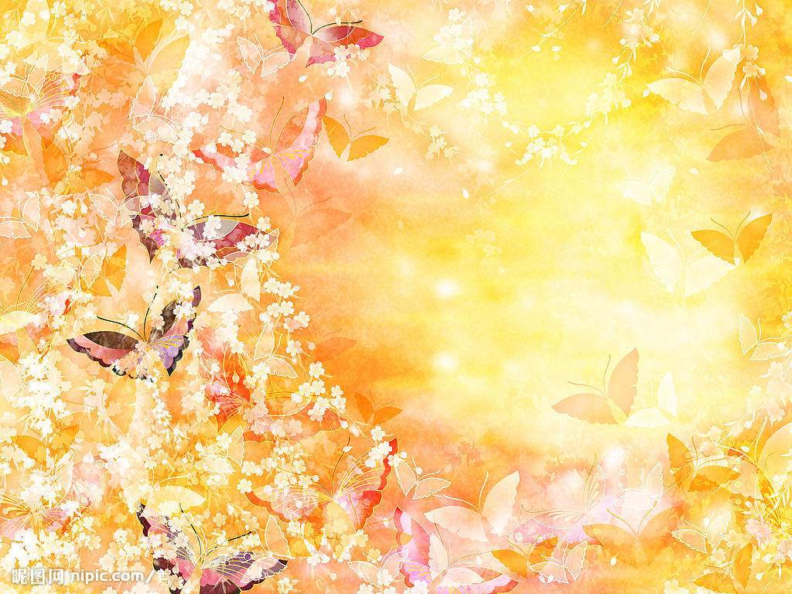
17、世界多美呀

Slide 3
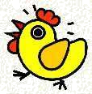
世界 母鸡 蹲着 孵小鸡
很久 洞眼 美丽 蛋壳儿
翅膀 黄乎乎 蓝湛湛
撑破 绿茵茵 碧澄澄

Slide 4
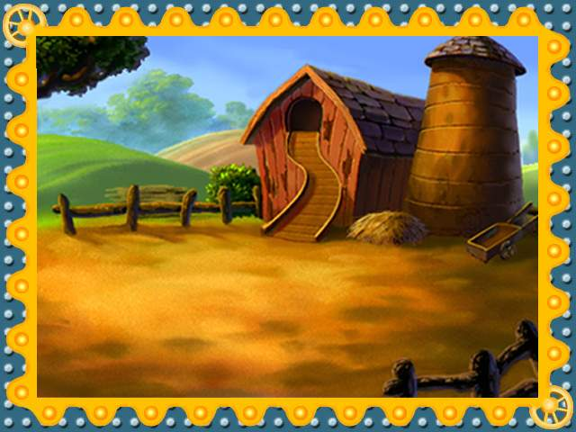
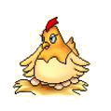


Slide 5
母鸡蹲着孵小鸡，一蹲蹲了许多天。

Slide 6
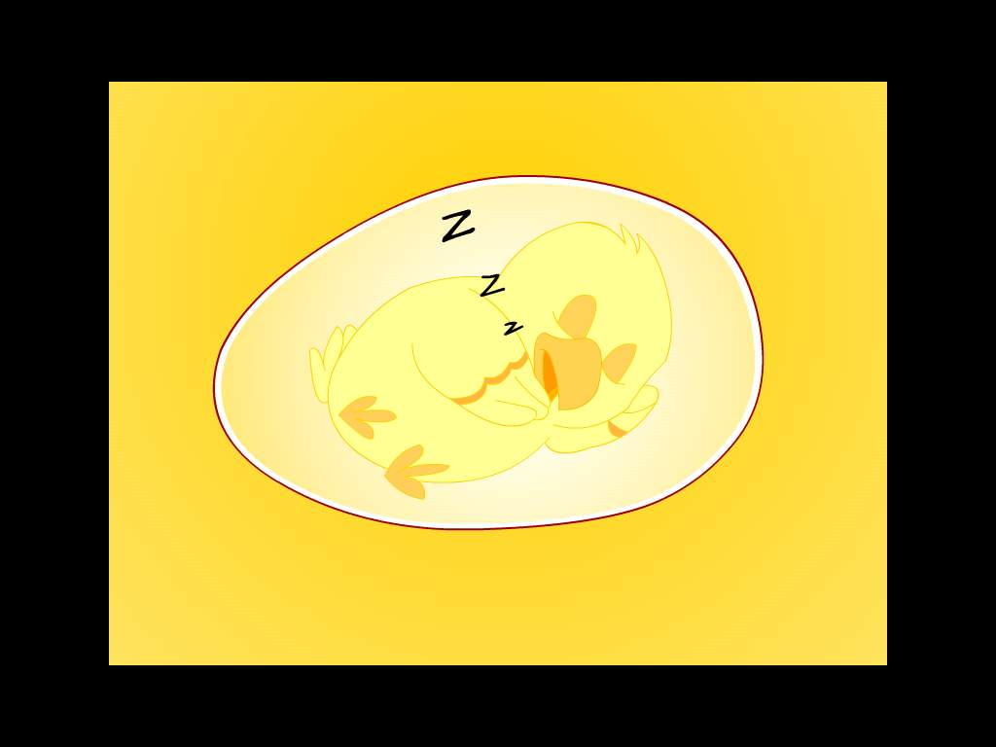
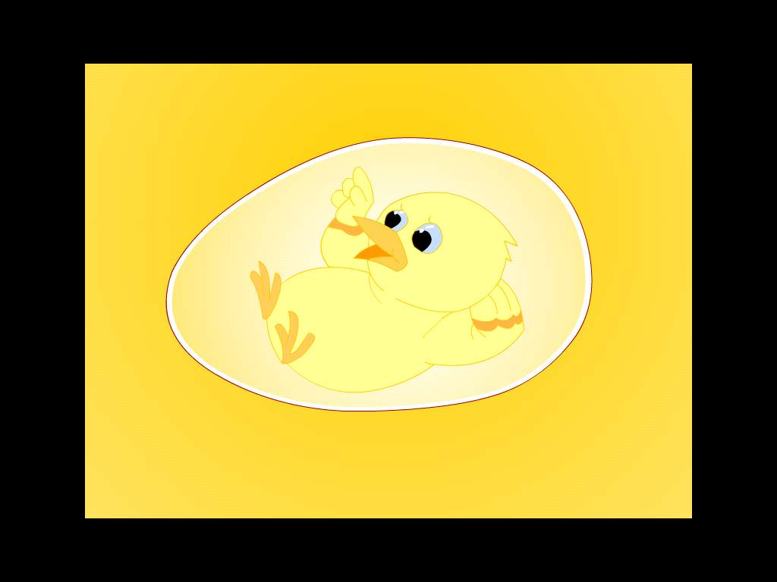
黄乎乎
睡着的
蛋壳里的小鸡先是 ，后
来 ,看见四周 的。
黄乎乎
它醒了

Slide 7
小鸡想：整个世界都是黄色的呀！

Slide 8
母鸡蹲着孵小鸡，一蹲蹲了许多天。蛋壳里的小鸡先是睡着的，后来它醒了，看见四周黄乎乎的。小鸡想：整个世界都是黄色的呀！

Slide 9
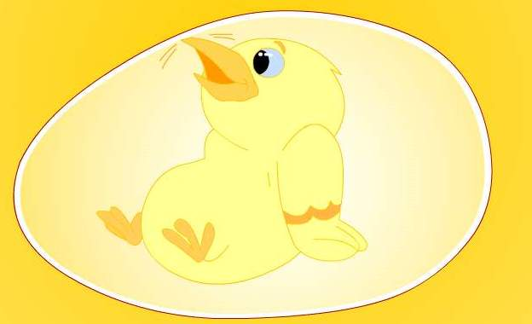
小鸡用小尖嘴啄蛋壳儿。它啄呀啄呀，啄了很久，才啄出一个小小的洞眼。
啄呀啄呀
很久
才
小小
洞眼

Slide 10
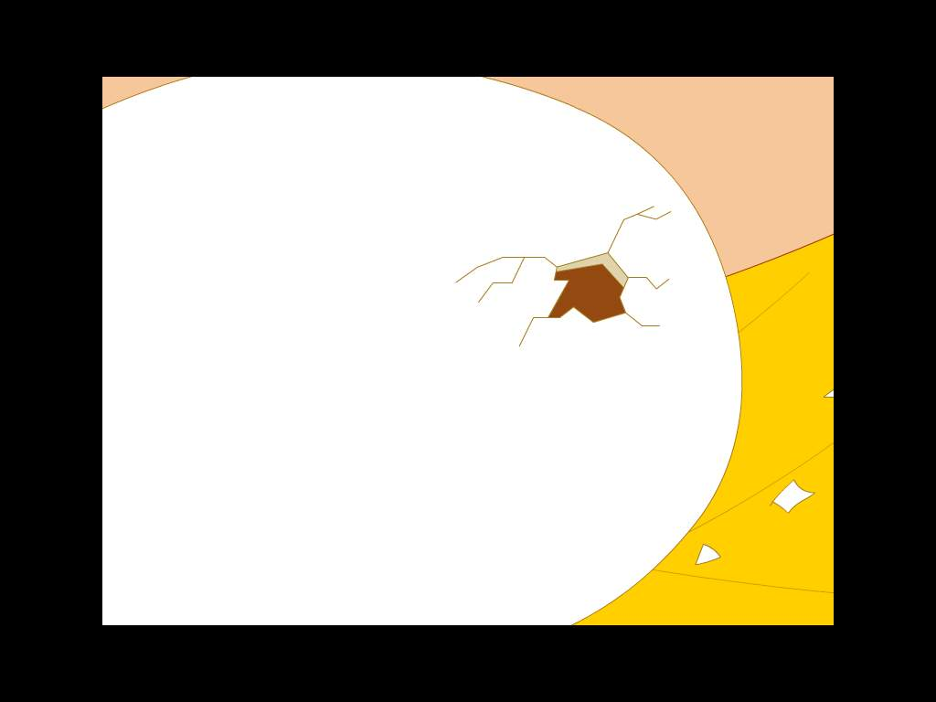
洞眼

Slide 11
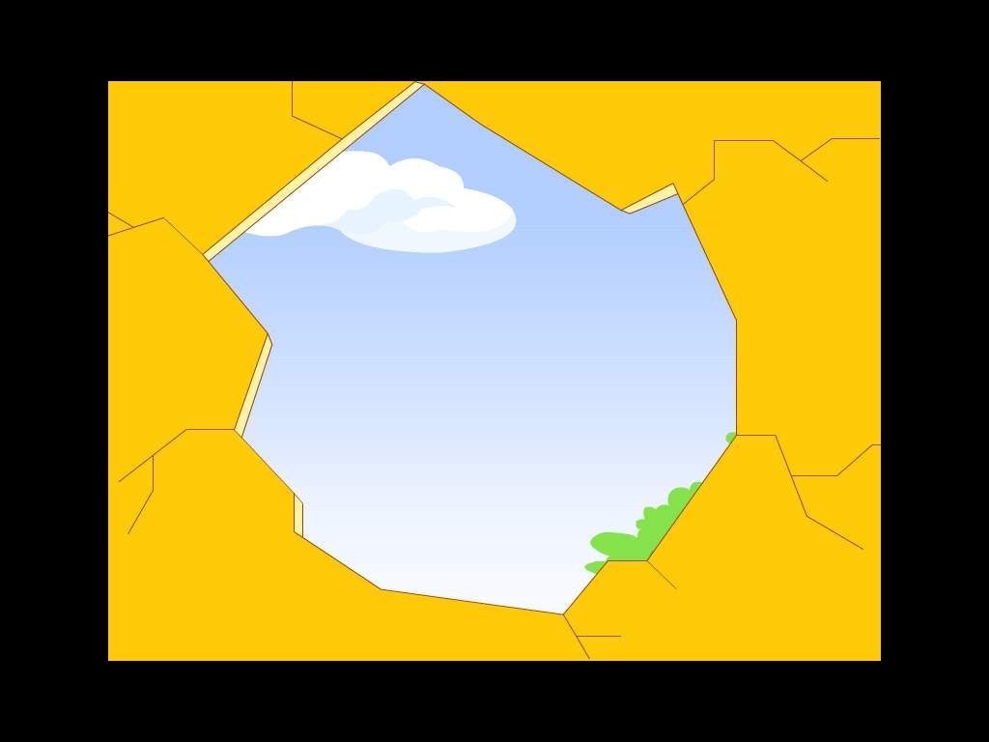
天空是蓝湛湛的

Slide 12

树木是绿茵茵的
小河是碧澄澄的

Slide 13

它看见天空是蓝湛湛的，

Slide 14
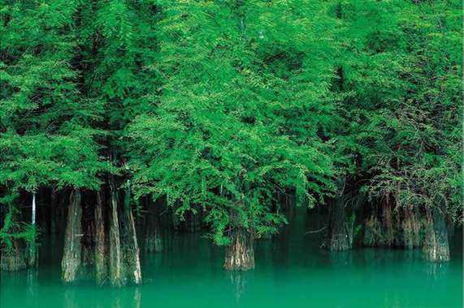
树木是绿茵茵的，

Slide 15
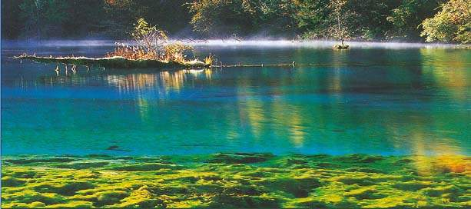
小河是碧澄澄的……

Slide 16
小鸡用小尖嘴啄蛋壳儿。它啄呀啄呀，啄了很久，才啄出一个小小的洞眼。它看见天空是蓝湛湛的，树木是绿茵茵的，小河是碧澄澄的……

Slide 17
小鸡看见天空是蓝湛湛的。
小鸡看见树木是绿茵茵的。
小鸡看见小河是碧澄澄的。
小鸡还看见 是 的。
小鸡还看见 是 的。

Slide 18
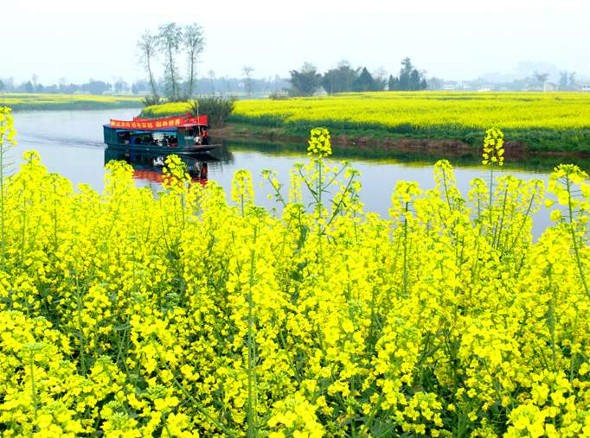
金灿灿的油菜花

Slide 19

红
通
通
的
太阳

Slide 20
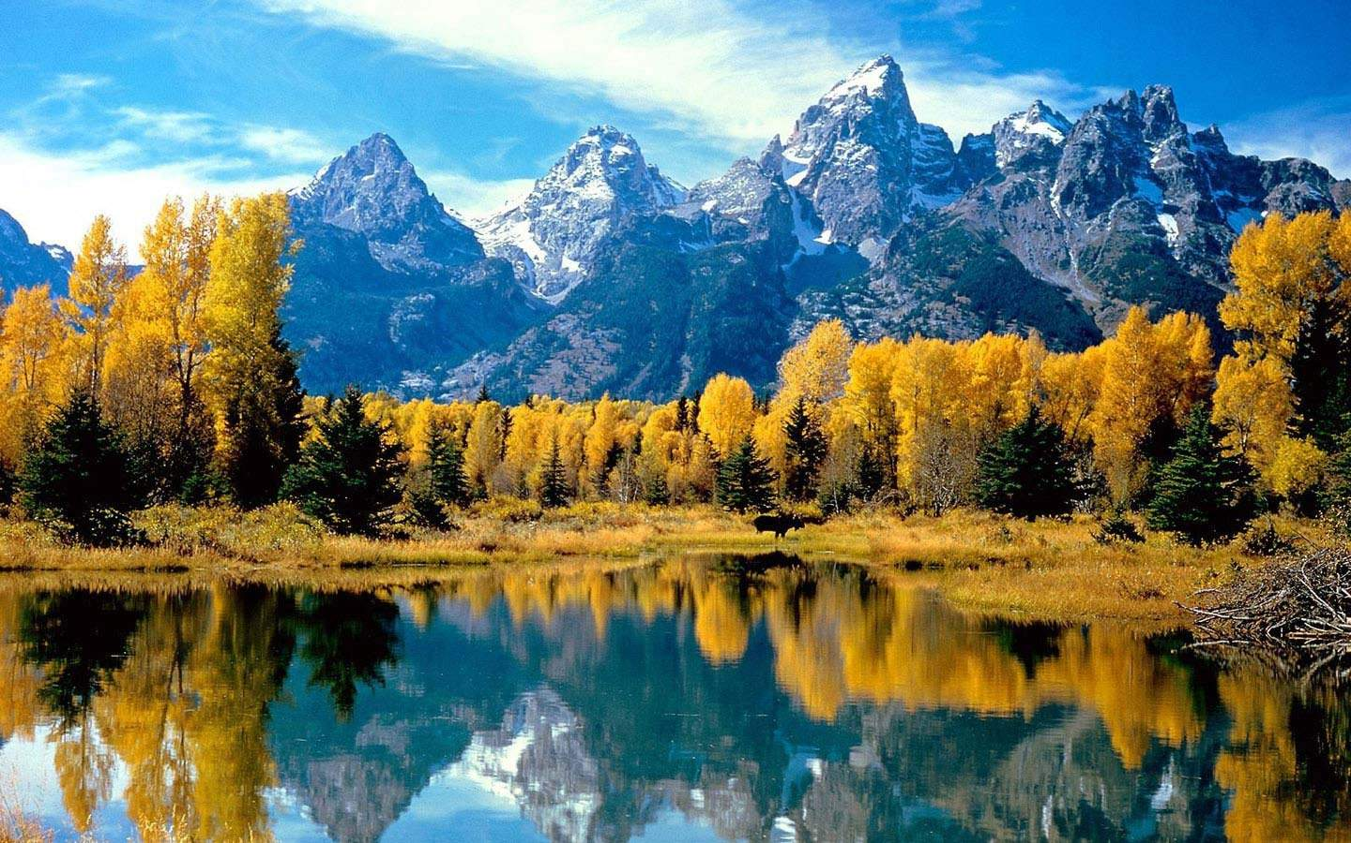
碧澄澄的湖水

Slide 21
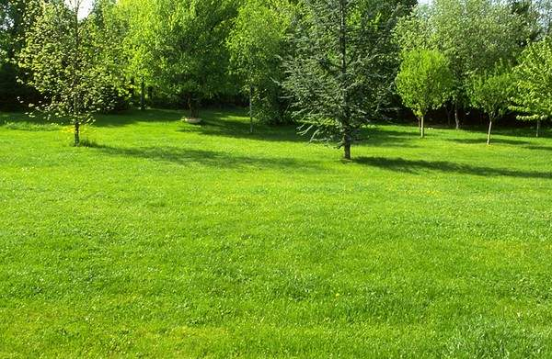
绿油油的草地
小鸡看见 是 。

Slide 22
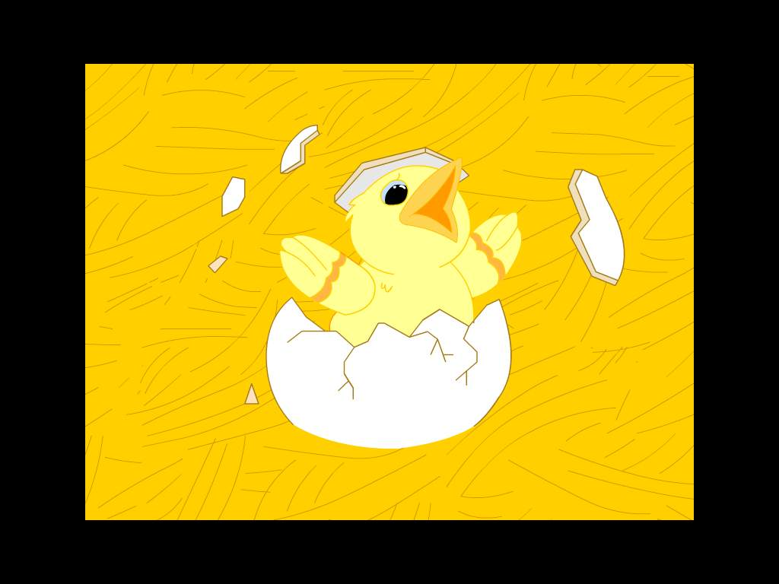
一撑
撑破
原来世界这么美丽呀！

Slide 23
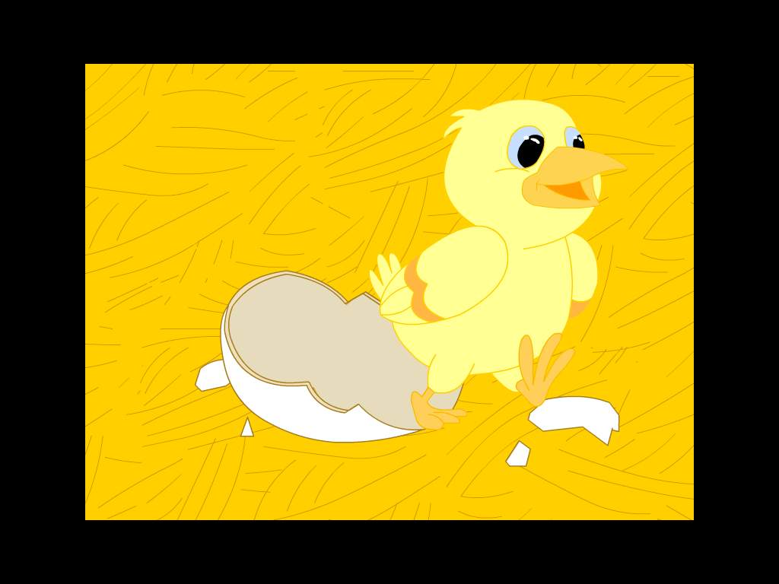
它叽叽叽地叫着，慢慢站了起来。

Slide 24
原来世界这么美丽呀！小鸡可高兴
了。它用翅膀一撑，就把蛋壳儿撑破了。
它叽叽叽地叫着，慢慢站了起来。

Slide 25
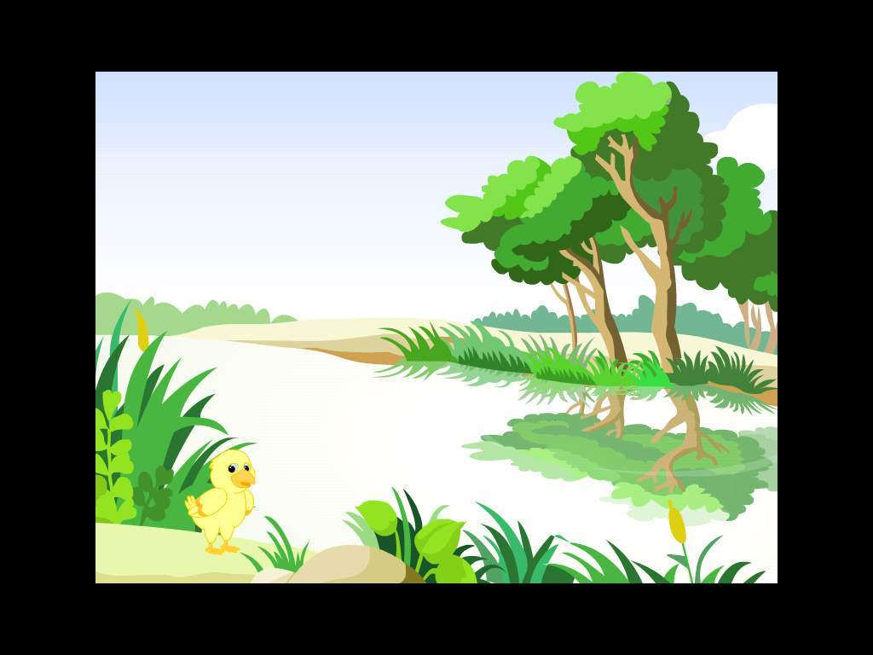
叽叽，叽叽，小鸡是在说：世界多美呀——蓝湛湛的，绿茵茵的，碧澄澄的……

Slide 26
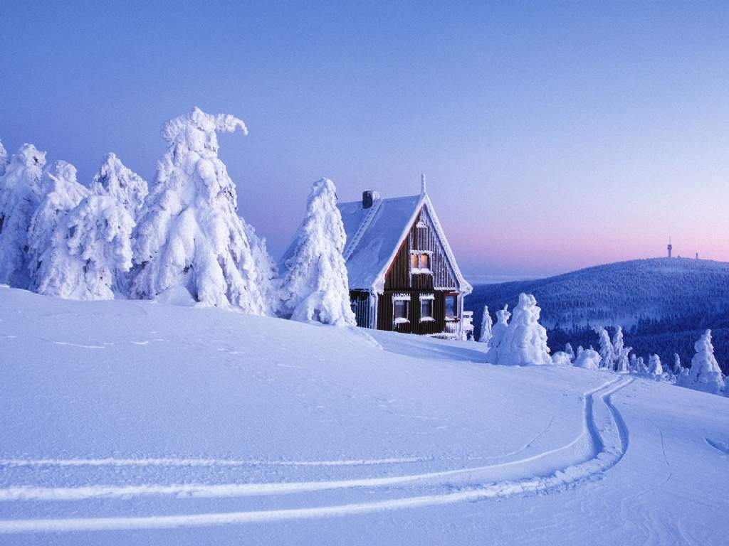
叽叽，叽叽，小鸡是在说：世界多美呀——
（ ），（ ），（ ）……

Slide 27
A B B
白花花 绿油油
红通通 白茫茫
碧澄澄 亮晶晶
黄乎乎 金灿灿

